Slide 1
과목_학년학기_단원 | suh_0601_01
차시명 | 07 도전 수학(사용한 매듭실의 길이를 구해 볼까요)
파일명 | suh_0601_01_0007
검토 | 담당
 | 김윤희
문서 HISTORY
번호 | 버전 | 문서 작성일 | 내용 비고 | 작성자 (내선번호) | 검토자
1 | V 1.0 | 2021.12.30 | 문서 발생 | 김윤희
2
3
4
5
6
7
8
9
10
11

Slide 2
학습 단계 | 자료명 | 프레임 수 | 교과서 정보 | 파일명 | 자료 형태
도입 | 이번 시간에 배울 내용 | 1 |  | suh_0601_01_0007_101_1.html | Html5
전개 | [도전 수학 1] 사용한 매듭실의 길이 구하기 (1/2) | 1 | 수학 20~21쪽 | suh_0601_01_0007_201_1.html | Html5
 | [도전 수학 1] 사용한 매듭실의 길이 구하기 (2/2) | 1 | 수학 20~21쪽 | suh_0601_01_0007_201_2.html | Html5
 | [도전 수학 2] 새로운 상황에서 사용한 매듭실의 길이 구하기 | 1 | 수학 21쪽 | suh_0601_01_0007_202_1.html | Html5
정 리 | 다음 시간에 배울 내용 | 1 |  | suh_0601_01_0007_301_1.html | Html5
평가 | 우리 반 친구 칭찬하기 | 1 |  | suh_0601_01_0007_401_1.htm | Html5
보 충 | 이런 활동을 할 수 있어요 | 1 |  | suh_0601_01_0007_501_1.htm | Html5
총 프레임 수 |  | 7

Slide 3
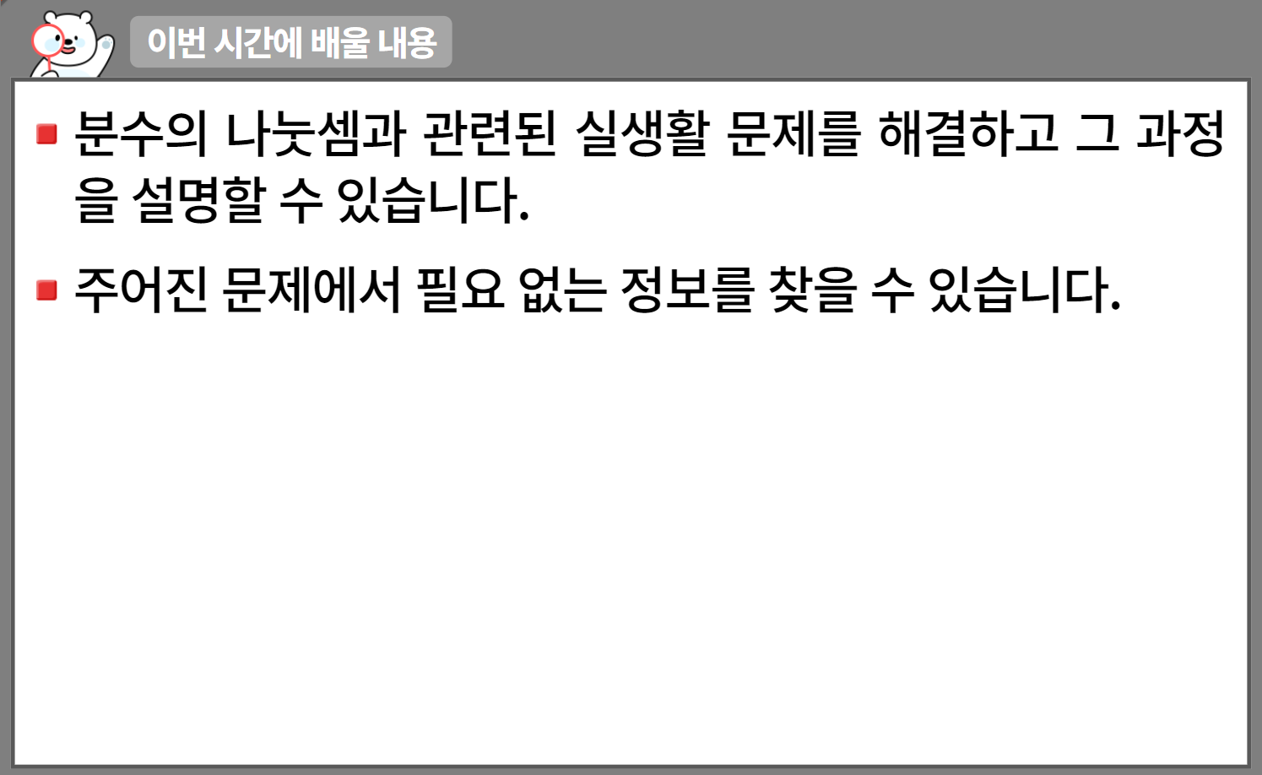
6-1
1. 분수의 나눗셈
suh_0601_01_0007_101_1
07 도전 수학(사용한 매듭실의 길이를 구해 볼까요)
수정사항
1 | 이번 시간에 배울 내용 디자인 수정
2 | 텍스트 추가 수학 20~21쪽
3
4
5
1
2

Slide 4

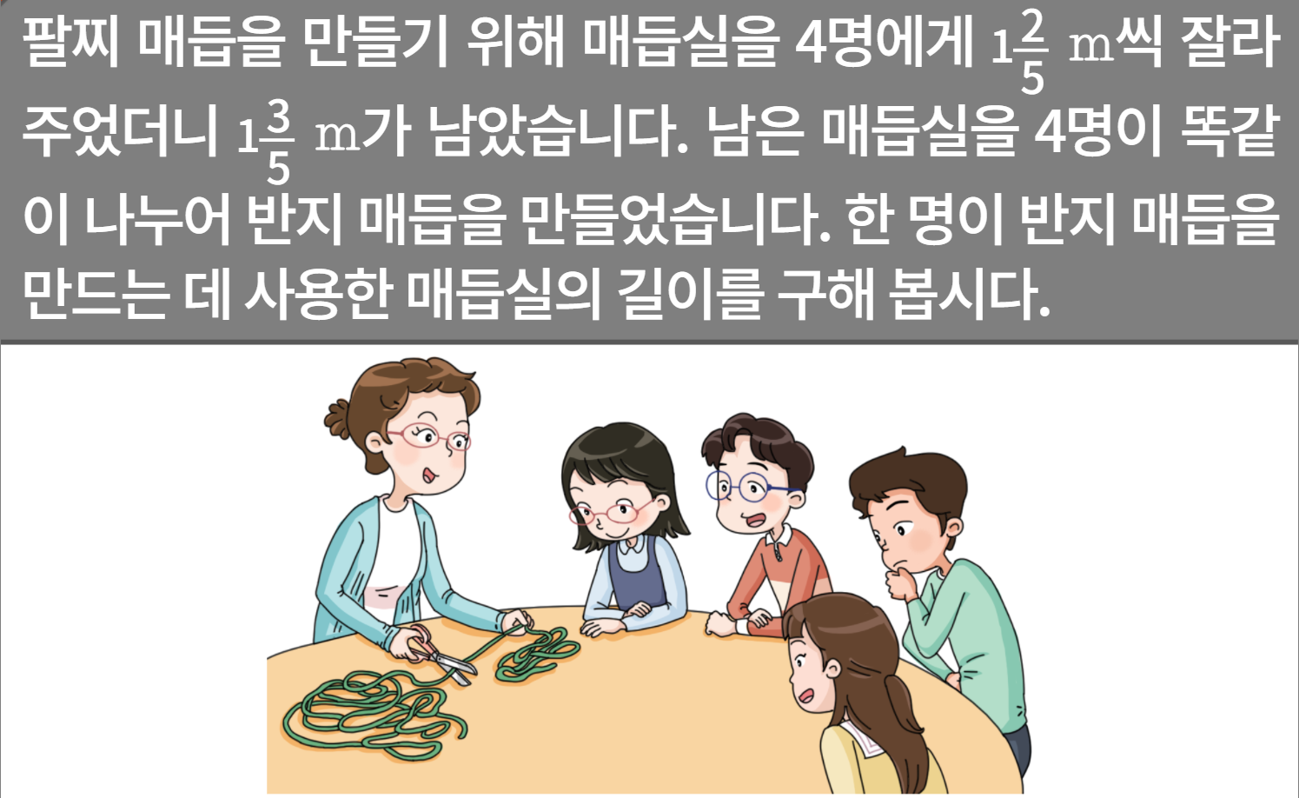
6-1
1. 분수의 나눗셈
suh_0601_01_0007_201_1
07 도전 수학(사용한 매듭실의 길이를 구해 볼까요)
수정사항
1 | 대발문 앞 약물 추가
2
3
4
5
1

Slide 5

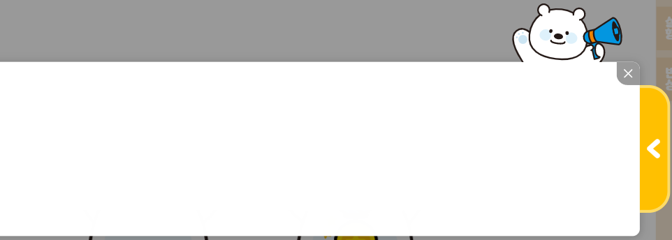





6-1
1. 분수의 나눗셈
suh_0601_01_0007_201_2
07 도전 수학 (사용한 매듭실의 길이를 구해 볼까요)
#3
Θ Description & Function
대발문 좌측 팝업창이 처음에 바로 보이다가 닫힙니다. 닫힌 이후 화살표 클릭 시 다시 펼쳐집니다.
닫혔을 때 화면입니다.
탭 이벤트
답 칸 클릭하면 답 나타남. 정답 확인 버튼은 정답 가리기로 토글 됨.
클릭하면 다음 슬라이드의 그림 풀 팝업.
구하려는 것은 무엇인가요?
#1
문제
한 명이 반지 매듭을 만드는 데 사용한 매듭실의 길이
계획
팔찌 매듭을 만들기 위해 매듭실을 4명에게 1 m씩 잘라 주었더니 1 m가 남았습니다.
남은 매듭실을 4명이 똑같이 나누어 반지 매듭을 만들었습니다. 한 명이 반지 매듭을 만드는 데 사용한 매듭실의 길이를 구해 봅시다.
2
5
문제에서 주어진 정보를 모두 써 보세요.
실행
팔찌 매듭을 만들기 위해 4명에게 한 명당 잘라 준 매듭실의 길이: 1 m
반성
3
5
2
5
남은 매듭실의 길이: 1 m
3
5
남은 매듭실을 나누어 준 사람 수: 4명
#2

Slide 6
6-1
1. 분수의 나눗셈
suh_0601_01_0007_201_2
07 도전 수학 (사용한 매듭실의 길이를 구해 볼까요)
#3
Θ Description & Function
대발문 좌측 팝업창이 처음에 바로 보이다가 닫힙니다. 닫힌 이후 화살표 클릭 시 다시 펼쳐집니다.
닫혔을 때 화면입니다.
탭 이벤트
답 칸 클릭하면 답 나타남. 정답 확인 버튼은 정답 가리기로 토글 됨.
클릭하면 다음 슬라이드의 그림 풀 팝업.
구하려는 것은 무엇인가요?
#1
문제
한 명이 반지 매듭을 만드는 데 사용한 매듭실의 길이
계획
문제에서 주어진 정보를 모두 써 보세요.
실행
팔찌 매듭을 만들기 위해 4명에게 한 명당 잘라 준 매듭실의 길이: 1 m
반성
2
5
남은 매듭실의 길이: 1 m
3
5
남은 매듭실을 나누어 준 사람 수: 4명
#2

Slide 7
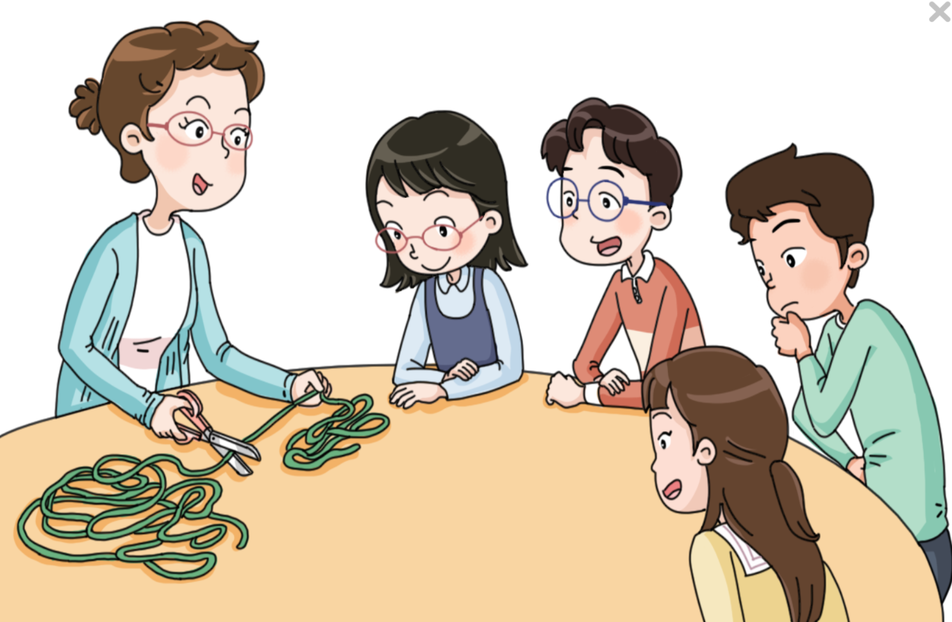
6-1
1. 분수의 나눗셈
suh_0601_01_0007_201_2
07 도전 수학 (사용한 매듭실의 길이를 구해 볼까요)
Θ Description & Function
<그림 보기 버튼 클릭 시 나타나는 화면>

Slide 8


6-1
1. 분수의 나눗셈
suh_0601_01_0007_201_2
07 도전 수학 (사용한 매듭실의 길이를 구해 볼까요)
Θ Description & Function
1. 천재 교과서 캐릭터 사용. 처음에 캐릭터가 가운데 있음. 말줄임 버튼을 클릭하면 캐릭터가 좌측으로 이동하고, 우측으로 말풍선이 나타나고 내레이션이 나옴. (다음 슬라이드)
문제를 해결할 수 있는 방법을 말해 보세요.
문제
계획
실행
반성

Slide 9
6-1
1. 분수의 나눗셈
suh_0601_01_0007_201_2
07 도전 수학 (사용한 매듭실의 길이를 구해 볼까요)
Θ Description & Function
문제
<캐릭터 클릭 시 나타나는 화면>
처음에 캐릭터는 가운데 있음. 말줄임 버튼을 클릭하면 캐릭터가 좌측으로 이동하고, 우측으로 말풍선이 나타나고 내레이션이 나옴. 내레이션은 기존 개발물 것 그대로 사용.
문제를 해결할 수 있는 방법을 말해 보세요.
계획
식을 만들어 구하거나,
매듭실의 길이를 그림으로
나타내어 그릴 수 있습니다.
실행
반성
#1

Slide 10






6-1
1. 분수의 나눗셈
suh_0601_01_0007_201_2
07 도전 수학 (사용한 매듭실의 길이를 구해 볼까요)
Θ Description & Function
Θ Description & Function
한 화면에 들어가지 않는다면 1번을 첫 번째 이너탭에, 2번을 두 번째 이너탭으로 나눠주세요.
답 칸 클릭하면 답 나타남. 정답 확인 버튼은 정답 가리기로 토글 됨.
자신이 생각한 방법으로 문제를 해결해 보세요.
문제
남은 매듭실을 이용하여 4명이 똑같은 반지 매듭을 만드는 데, 남은 매듭실의 길이는 1 m이므로 1 m를 4로 나눕니다.
계획
#1
실행
3
5
반성
3
5
1 ÷4＝ ÷4＝ ＝ 이므로 한 명이 반지 매듭을 만드는 데 사용한 매듭실의 길이는 m입니다.
3
5
8
5
8÷4
5
2
5
2
5
#2

Slide 11

6-1
1. 분수의 나눗셈
suh_0601_01_0007_201_2
07 도전 수학 (사용한 매듭실의 길이를 구해 볼까요)
Θ Description & Function
Θ Description & Function
답 칸 클릭하면 답 나타남. 정답 확인 버튼은 정답 가리기로 토글 됨.
문제를 해결한 방법을 친구들과 비교해 보세요.
문제
식을 만들어 문제를 해결했습니다.
계획
실행
문제에서 주어진 정보 중 사용하지 않은 것을 찾아 보세요.
팔찌 매듭을 만들기 위해 4명에게 1 m씩 잘라 준 것 입니다.
반성
2
5
#1

Slide 12
6-1
1. 분수의 나눗셈
suh_0601_01_0007_202_1
07 도전 수학 (사용한 매듭실의 길이를 구해 볼까요)
Θ Description & Function
문제
Θ Description & Function
구하려는 것은 무엇인가요?
대발문 좌측 팝업창이 처음에 바로 보이다가 닫힙니다. 닫힌 이후 화살표 클릭 시 다시 펼쳐집니다.
닫혔을 때 화면입니다.
팔찌 매듭 1개를 만드는 데 사용한 매듭실의 길이
계획
실행
문제에서 필요 없는 정보가 있나요?
연수는 매듭실 4 m로 팔찌 매듭 3개를 만들었더니 1 m가 남았습니다. 남은 매듭실로 반지 매듭 5개를 만들었습니다. 팔찌 매듭 1개를 만드는 데 사용한 매듭실의 길이를 구해 봅시다.
1
2
남은 매듭실로 반지 매듭 5개를 만들었다는 것입니다.
반성

Slide 13
6-1
1. 분수의 나눗셈
suh_0601_01_0007_202_1
07 도전 수학 (사용한 매듭실의 길이를 구해 볼까요)
Θ Description & Function
문제
Θ Description & Function
구하려는 것은 무엇인가요?
대발문 좌측 팝업창이 처음에 바로 보이다가 닫힙니다. 닫힌 이후 화살표 클릭 시 다시 펼쳐집니다.
닫혔을 때 화면입니다.
답 칸 클릭하면 답 나타남. 정답 확인 버튼은 정답 가리기로 토글 됨.
팔찌 매듭 1개를 만드는 데 사용한 매듭실의 길이
계획
실행
문제에서 필요 없는 정보가 있나요?
남은 매듭실로 반지 매듭 5개를 만들었다는 것입니다.
반성
#1

Slide 14
6-1
1. 분수의 나눗셈
suh_0601_01_0007_202_1
07 도전 수학 (사용한 매듭실의 길이를 구해 볼까요)
Θ Description & Function
문제
Θ Description & Function
문제를 어떻게 해결할 수 있을지 말해 보세요.
답 칸 클릭하면 답 나타남. 정답 확인 버튼은 정답 가리기로 토글 됨.
4 m에서 남은 매듭실의 길이 1 m를 뺀 길이를 3으로 나눕니다.
계획
1
2
실행
반성
#1

Slide 15
6-1
1. 분수의 나눗셈
suh_0601_01_0007_202_1
07 도전 수학 (사용한 매듭실의 길이를 구해 볼까요)
Θ Description & Function
문제
Θ Description & Function
문제를 어떻게 해결할 수 있을지 말해 보세요.
답 칸 클릭하면 답 나타남. 정답 확인 버튼은 정답 가리기로 토글 됨.
4－1 = － ＝ 이므로 팔찌 매듭 3개를 만드는 데 m를 사용했습니다.
계획
1
2
8
2
3
2
5
2
실행
5
2
반성
÷3＝ × ＝ 이므로 팔찌 매듭 1개를 만드는 데 사용한 매듭실의 길이는 m입니다.
5
2
5
2
1
3
5
6
5
6
#1

Slide 16
6-1
1. 분수의 나눗셈
suh_0601_01_0007_202_1
07 도전 수학 (사용한 매듭실의 길이를 구해 볼까요)
Θ Description & Function
문제
Θ Description & Function
구한 답이 맞는지 어떻게 알 수 있나요?
답 칸 클릭하면 답 나타남. 정답 확인 버튼은 정답 가리기로 토글 됨.
구한 답에 3을 곱한 후 1 m를 더하여 4 m가 되는지 확인합니다.
계획
1
2
실행
반성
#1

Slide 17
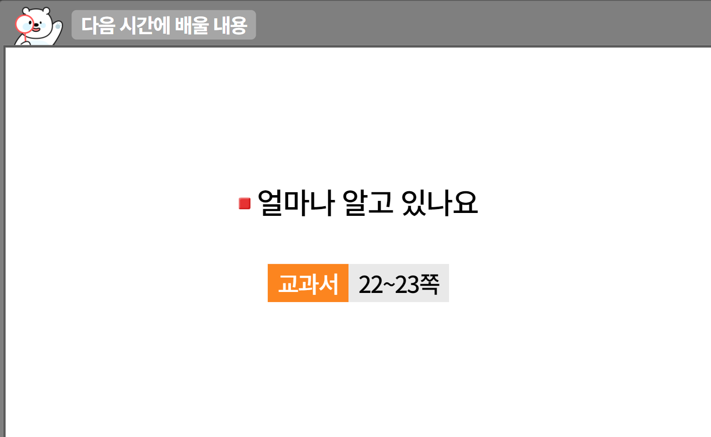
6-1
1. 분수의 나눗셈
suh_0601_01_0007_301_1
07 도전 수학(사용한 매듭실의 길이를 구해 볼까요)
수정사항
1 | 다음 시간에 배울 내용 페이지 디자인 수정
2 | 우측 상단 텍스트 추가 수학 22~23쪽
3 | 삭제
4
5
1
2
3
http://cdata.tsherpa.co.kr/tsherpa/MultiMedia/Flash/2020/curri/index.html?flashxmlnum=soboro2&classa=A8-C1-62-KK-KA-02-03-04-0-0-0-0&classno=AA_SAMPLE/nproto_sample/DA/nproto_cmn_912.html

Slide 18
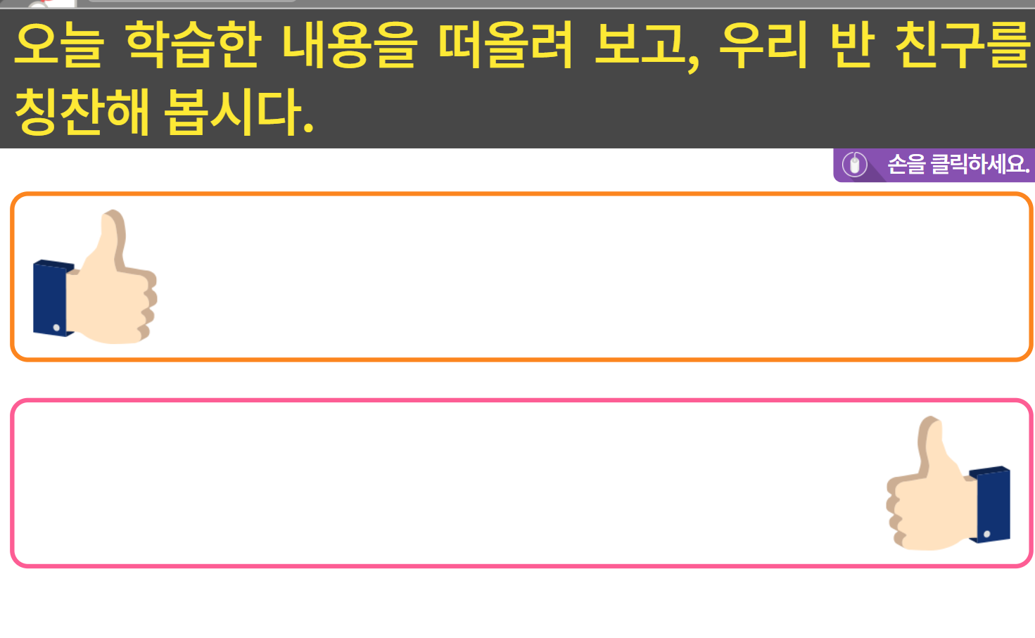
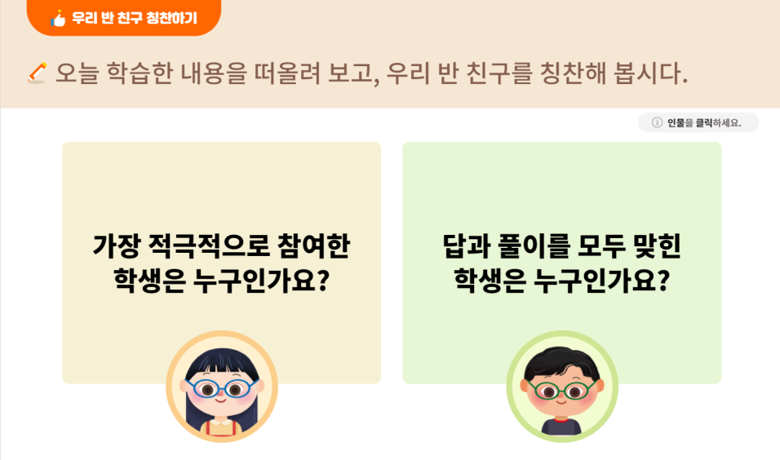


6-1
1. 분수의 나눗셈
suh_0601_01_0007_401_1.html
07 도전 수학(사용한 매듭실의 길이를 구해 볼까요)
1
Θ Description & Function
[우리 반 친구 칭찬하기]
기존 3~4학년 차시창 내 개발물 내용 및 기능 그대로 사용함. 대발문 텍스트 색 검정으로 변경.
https://cdata2.tsherpa.co.kr/tsherpa/MultiMedia/Flash/2020/curri/index.html?flashxmlnum=yrhj07&classa=A8-C1-41-MM-MM-04-02-08-0-0-0-0&classno=MM_41_04/suh_0401_01_0008/suh_0401_01_0008_302_1.html
2. 지시문 텍스트 수정
캐릭터를 클릭하세요.
볼드 > 캐릭터, 클릭
3. 그림 교체
#2
#3
#3

Slide 19
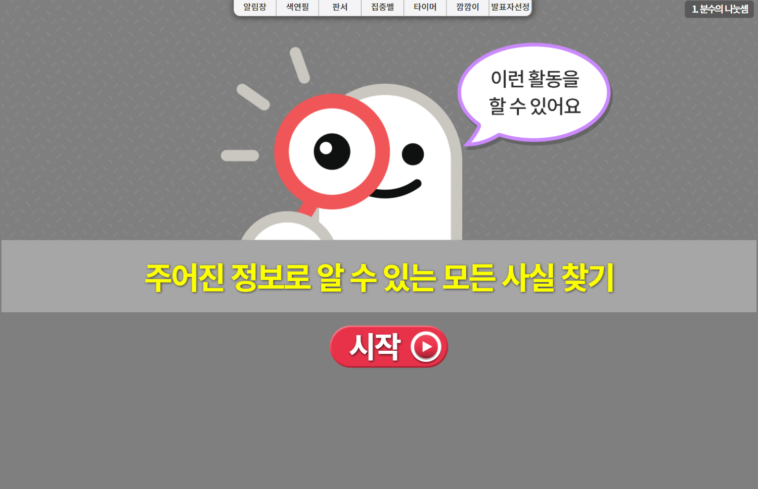
6-1
1. 분수의 나눗셈
suh_0601_01_0007_501_1.html
07 도전 수학(사용한 매듭실의 길이를 구해 볼까요)
수정사항
1 | 이런 활동을 할 수 있어요 게이트 페이지 디자인 수정
2 | 삭제
3
4
5
1
2

Slide 20
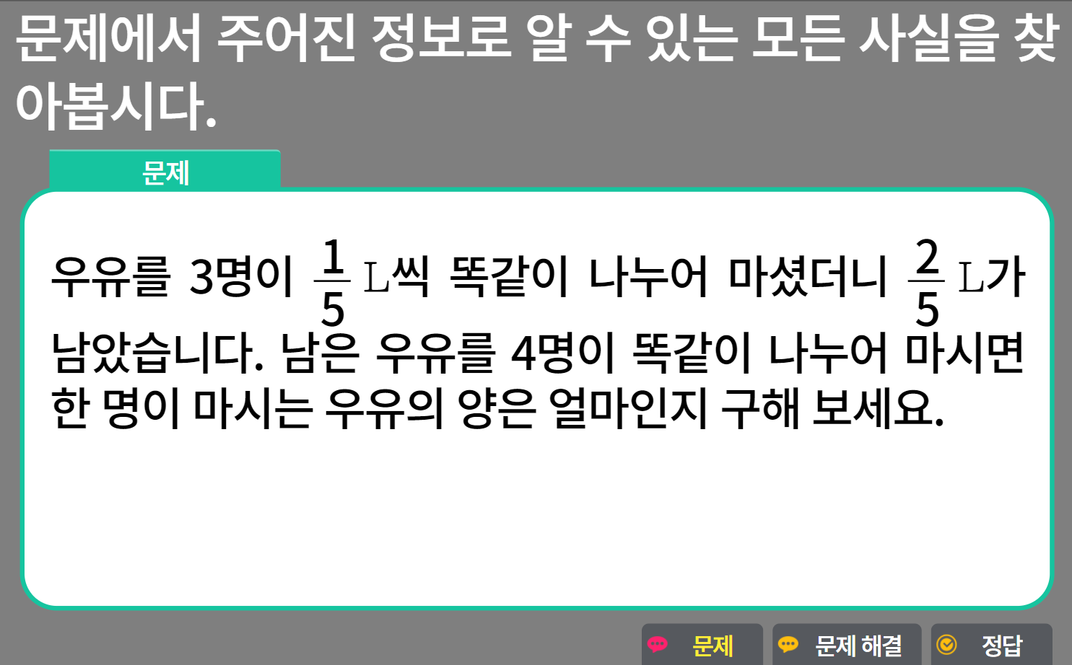

6-1
1. 분수의 나눗셈
suh_0601_01_0007_501_1.html
07 도전 수학(사용한 매듭실의 길이를 구해 볼까요)
수정사항
1 | 하단 링크의 문제/문제해결/정답 형태로 디자인 수정 (모든 탭 공통)
2 | 활동 + 약물 추가 (모든 탭 공통)
3
4
5
1
2
https://cdata2.tsherpa.co.kr/tsherpa/MultiMedia/Flash/2020/curri/index_jr.html?flashxmlnum=yuni4856&classa=A8-C1-31-MM-MM-04-05-03-0-0-0-0&classno=MM_31_04/suh_0301_04_0003/suh_0301_04_0003_501_1.html

Slide 21
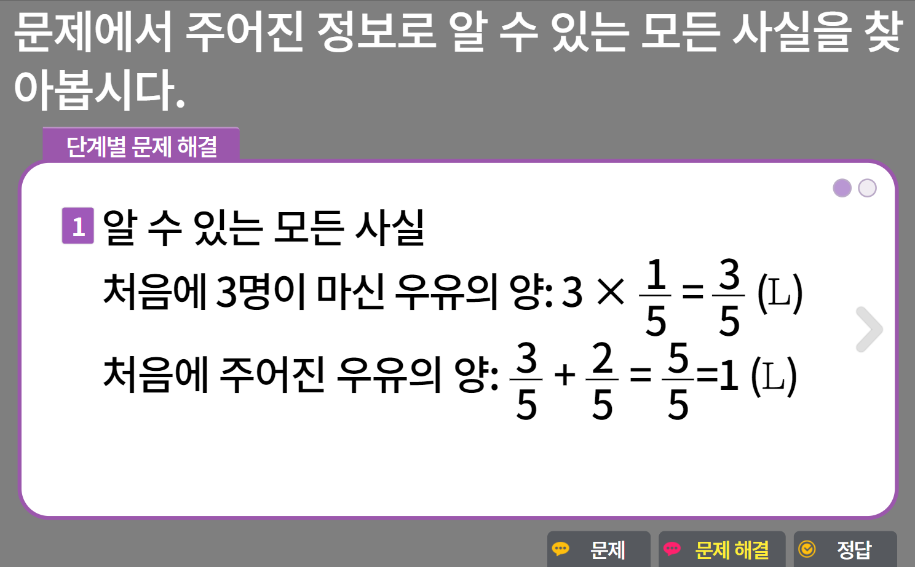
6-1
1. 분수의 나눗셈
suh_0601_01_0007_501_1.html
07 도전 수학(사용한 매듭실의 길이를 구해 볼까요)
수정사항
1 | 숫자 약물 디자인 수정
2 | 삭제하고 하단 이너탭으로 수정
3
4
5
2
1
https://cdata2.tsherpa.co.kr/tsherpa/MultiMedia/Flash/2020/curri/index_jr.html?flashxmlnum=yuni4856&classa=A8-C1-31-MM-MM-04-05-03-0-0-0-0&classno=MM_31_04/suh_0301_04_0003/suh_0301_04_0003_501_1.html

Slide 22
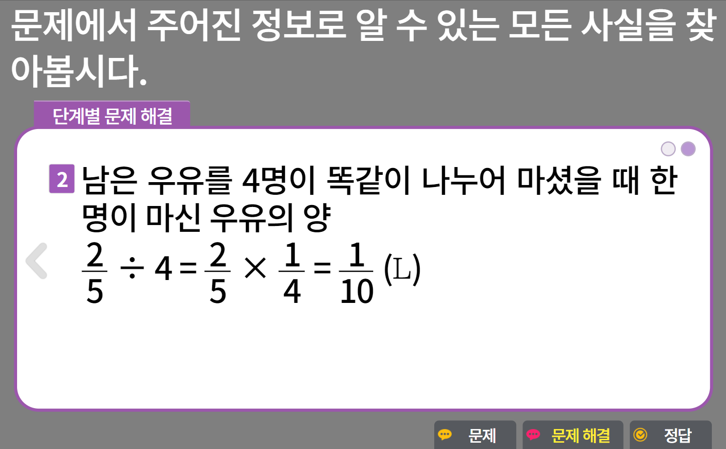
6-1
1. 분수의 나눗셈
suh_0601_01_0007_501_1.html
07 도전 수학(사용한 매듭실의 길이를 구해 볼까요)
수정사항
1 | 숫자 약물 디자인 수정
2 | 삭제하고 하단 이너탭으로 수정
3
4
5
2
1
2
https://cdata2.tsherpa.co.kr/tsherpa/MultiMedia/Flash/2020/curri/index_jr.html?flashxmlnum=yuni4856&classa=A8-C1-31-MM-MM-04-05-03-0-0-0-0&classno=MM_31_04/suh_0301_04_0003/suh_0301_04_0003_501_1.html

Slide 23
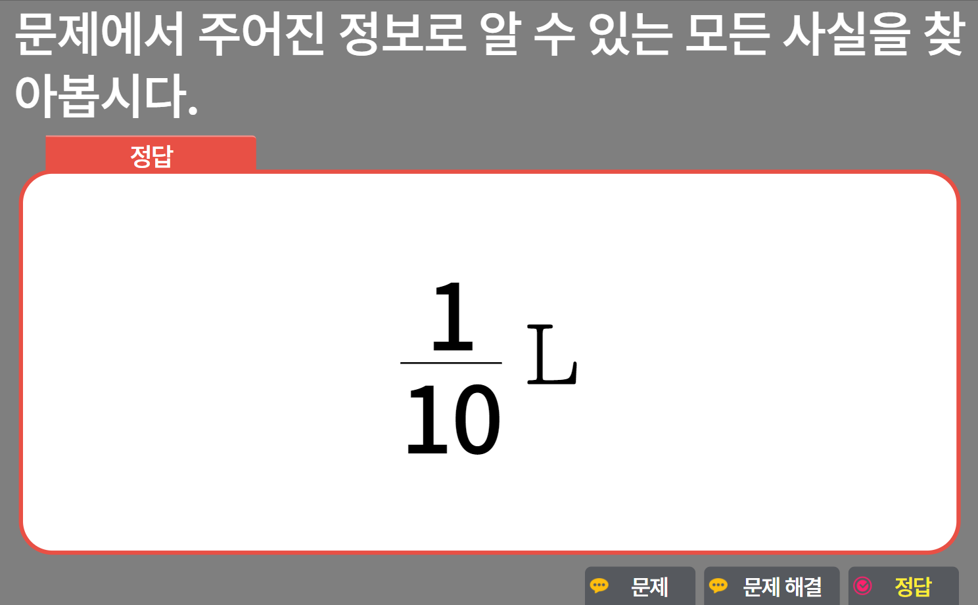
6-1
1. 분수의 나눗셈
suh_0601_01_0007_501_1.html
07 도전 수학(사용한 매듭실의 길이를 구해 볼까요)
수정사항
1
2
3
4
5
https://cdata2.tsherpa.co.kr/tsherpa/MultiMedia/Flash/2020/curri/index_jr.html?flashxmlnum=yuni4856&classa=A8-C1-31-MM-MM-04-05-03-0-0-0-0&classno=MM_31_04/suh_0301_04_0003/suh_0301_04_0003_501_1.html

